Slide 1
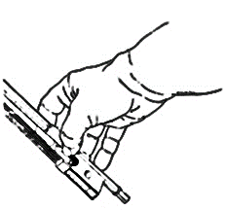
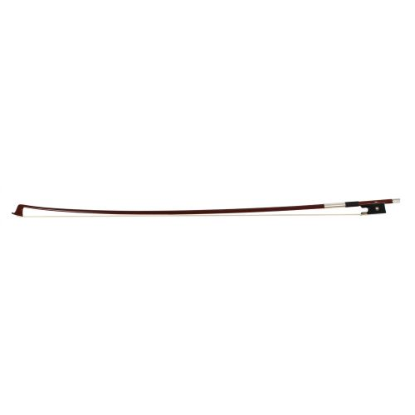








y
$$\vec{N}$$
$$\vec{T_{1}}$$
$$\vec{a_{z}}$$
$$\vec{f_{c}}$$
corde
$$\vec{F_{archet}}$$
z
$$\vec{F_{main}}$$
$$\vec{T_{2}}$$
$$\vec{F_{g}}$$
x

Slide 2




y
$$\vec{N}$$
$$\vec{T_{1}}$$
$$\vec{a_{z}}$$
$$\vec{f_{c}}$$
$$\vec{F_{archet}}$$
corde
z
$$\vec{T_{2}}$$
$$\vec{F_{main}}$$
$$\vec{F_{g}}$$
x

Slide 3
Baguette
Pointe (tête)
Mèche de crins
Talon

Slide 4
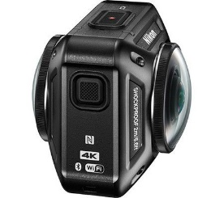
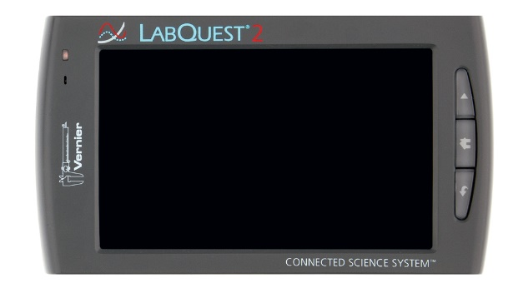
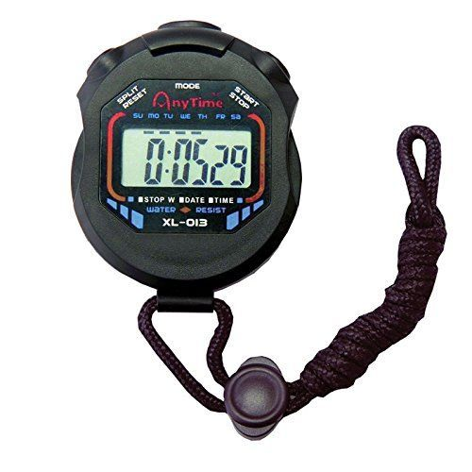
Isolateur en bois
Corde
Point d’ancrage
Banc gradué
Masses fendues
Micro Vernier
Interface Lab Quest

Slide 5
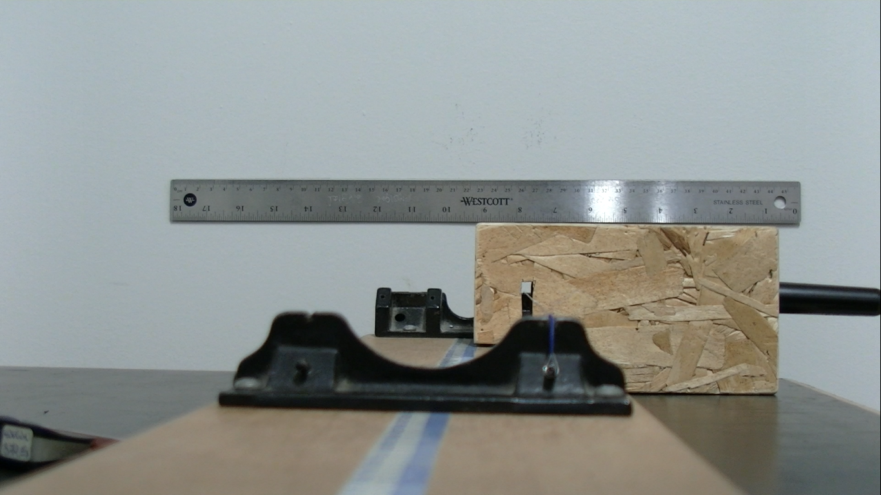
Isolateur en bois
Règle à 46 cm
Corde

